Slide 1
Movie Ranking analysis
유사도기반 추천모델 ,텍스트 리뷰 기반 추천모델
팀장: 김선진(5회차)
팀원: 신권섭(5회차), 장근영(5회차), 김한용(6회차), 김재욱(6회차)
5CN

Slide 2
INDEX
01
02
03
04
05
프로젝트 배경
분석 방법
수행절차 및 방법
결론 및 향후 과제
느낀점

Slide 3

팀 구성 및 역할
TEAM 5CN
가끔 보고 싶었던 영화를 방영해주는 OCN 채널처럼 영화를 추천해주자는 의미와 5조를 합쳐 팀 명을 5CN으로 정함
김 선진
신 권섭
영화 회귀 분석
영화 추천시스템 코딩
네이버 데이터 크롤링
영화 데이터 시각화
장 근영
김 한용
영화 회귀 분석
영화 추천시스템 코딩
네이버 데이터 크롤링
영화 데이터 시각화
김 재욱
영화 회귀 분석
영화 추천시스템 코딩

Slide 4
PROJECT
프로젝트 배경
프로젝트 주제
프로젝트 개요
프로젝트 구조

Slide 5


프로젝트 배경
프로젝트 선택 배경 및 이유
“넷플릭스는 내가 좋아하는 영화를 어떻게 알까? “라는 간단한 생각에 우리 조 또한 이러한 알고리즘을 만들어 간단한 추천 시스템을 만들어 보고자 하였습니다.
크롤링을 통한 다양한 자료 수집부터 시작하여 여러 분석 기법 ,상관 비교등
어떻게 하면 영화 추천을 효율적으로 할 수 있을까? 를 염두해
이번 프로젝트 과제를 선택 하게 되었습니다.
NETFLIX는 내가 좋아하는 영화를 어떻게 알까?

Slide 6
프로젝트
어떤 식으로 프로젝트를 구성
프로젝트 주제
영화 평점 분석 및 영화 추천 시스템
프로젝트 개요
네이버 영화에서 수집한 데이터에서 연령, 성별, 관객수 등의 독립 변수를 분석하여 영화 평점과의 상관성을 분석 및 시각화(Seaborn, Matplotlib, Pandas 활용)
감독, 출연 배우, 영화 개요, 리뷰를 기반으로 문장 유사 예측 분석 실행하여 내용 기반 영화 추천 시스템 구축(sklearn 활용)
프로젝트 구조
세부 주제1: 영화 데이터 분석
세부 주제2: 영화 추천 시스템

Slide 7
Process
프로젝트 진행 절차
09월 28일
네이버영화 데이터 크롤링
10월 02일
영화 데이터 회귀 분석
영화 추천시스템
네이버영화 데이터 크롤링
전처리 및 시각화
10월 03일
영화 데이터 회귀 분석
영화 추천시스템
09월 29일
09월 30일
전처리 및 시각화
영화 데이터 회귀 분석
10월 04일
PPT 자료 준비
PPT 작성
10월 01일
영화 데이터 회귀 분석
영화 추천시스템
10월 05일
PPT 작성
발표 준비

Slide 8
데이터 수집
네이버 영화 바탕으로
크롤링을 통한 데이터수집
수집한 데이터의 독립 변수와 영화 평점,연령 , 장르, 스토리등
네이버랭킹과 kobis에서 자료를 수집

Slide 9
DATA BASE
데이터 출처 및 데이터 요약
네이버 영화
KOBIS
데이터 = 네이버에서 제공
제공 형태
출처 https://movie.naver.com/
데이터 = 영화 박스 오피스 년도별 월별 일별로 구분되어 있는 파일
제공 형태 .xsl
출처 https://www.kobis.or.kr/kobis/business/stat/boxs/findYearlyBoxOfficeList.do
네이버 블로그
NLP훈련자료 (깃 허브)
데이터 = 네이버 영화 검색 후 블로그에 올린 영화 리뷰 글
제공 형태 .text (crowling
출처 https://section.blog.naver.com/
데이터 = 감정분석을 위한 댓글 모음집
제공 형태 .txt
출처 https://github.com/e9t/nsmc/

Slide 10
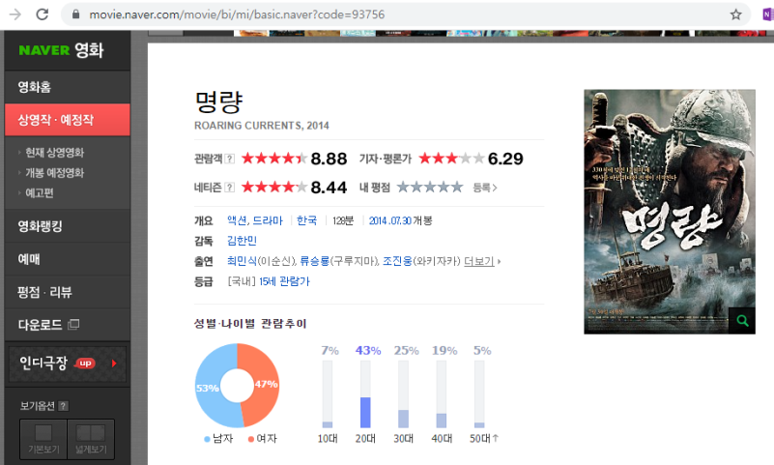
자료수집 과정 및 설명
KOBIS에서 제공하는 2021/9/28 일자 영화데이터 중 영화명,순위,관람객 수,스크린 수
+
네이버 영화 별점순 랭킹 2021/9/28 일자 데이터에서 영화명, 관람객평점+참여인원, 네티즌평점+참여인원, 감독, 배우, 장르, 개봉일, 연령별 추이(%), 성별간 선호도, 추천 타겟, 한줄평리뷰(10개)을 크롤링
+
네이버 검색API를 이용한 블로그후기 크롤링
= 영화명을 기준으로 데이터 통합

Slide 11
NOISE
데이터 수집에 따른 Noise 해결
Noise1. 네이버 영화 한줄평 부분은 iframe(페이지 안에 페이지)으로 구성되어있어 beatifulsoup으로 크롤링이 불가
>>>> 네이버 블로그 크롤링과 마찬가지로 셀레니움을 이용해 개별적으로 크롤링 추후 영화명을 기준으로 통합
Noise2. KOBIS의 역대 관람객수 랭킹 중 많은 흥행작품이 별점 랭킹 2000위에 포함되어 있지 않음 (평점8.15미만)
>>>> 데이터 분석 및 추천에 필요한 데이터라 판단,
KOBIS 1-500위 영화명을 list화 → beautiful soup을 이용해 네이버 영화 검색창에 각 영화명 검색 → 제목이 중복되거나 비슷한 영화들 속에서 순서 예측 불가 → for 문을 통해 가장 먼저 나오는 영화 5개 전부 크롤링 → for문을 통해 KOBIS 제목 list에 크롤링한 데이터들을 같은 영화명을 기준으로 추가 → 제목이 완전히 같은 영화의 경우 (ex.감기,더 킹 등 20여 개) 데이터가 불량하였음 → 중복을 고려하여 KOBIS 500위안에 영화중 네이버 랭킹에 포함되어 있는 영화를 삭제해야 함 → KOBIS-500 검색 크롤링한 데이터의 영화제목과 네이버 2000개 영화 제목을 set화 하여 중복되지 않은 데이터들만 새로 추가
Noise3. 네이버 영화와 KOBIS의 같은 영화지만 제목이 미세하게 다른 경우 발견 + KOBIS 18000개 데이터에 포함 안되는 네이버 데이터들이 존재
>>>> difflib.get_close_matches(a, f) 이용하여 (a= 네이버의 영화제목 , f =KOBIS의 18000개의 영화리스트) 네이버 영화제목과 가장 비슷한 영화제목을 뽑아 합침 → 네이버에 있고 KOBIS에 없는 영화의 경우 다른 영화가 합쳐짐 (ex.천사의 사랑의 결과 천사와 사랑을)
→SequenceMatcher(None,a,difflib.get_close_matches(a, f).ratio() 를 이용하여 영화명과 가장 비슷한 영화명의 유사도를 비교하여 90%이하는 없는 데이터로 취급하여 오류를 줄였습니다.

Slide 12
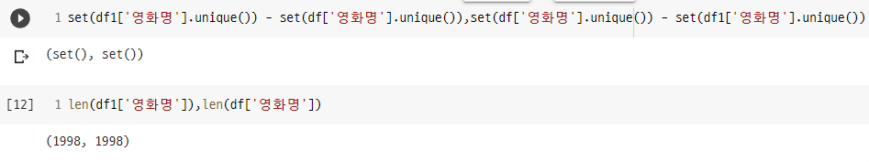
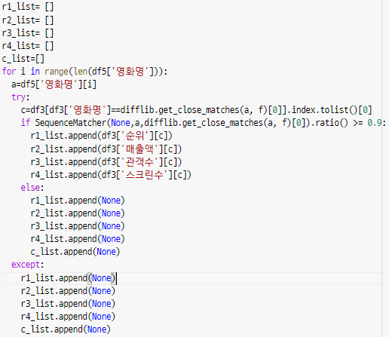
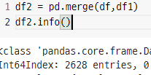
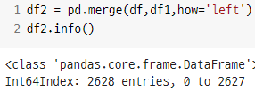
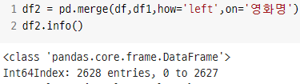
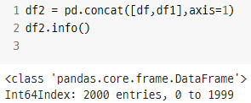
NOISE
데이터 수집에 따른 Noise
Noise4. 1998개의 데이터 안에 포함된 영화명은 같지만 순서(index)가 다른 상황 , Merge를 사용하면 데이터가 증가하는 이슈 발생
>>>> Concat을 이용하면 df의 처음 index값과 일치하지만 믿을 수 없어 for문을 이용해 추가하는 방법을 사용함
>>>>JOIN 대상이 되는 대상이 LEFT가 될 때 RIGHT 데이터가 개수가 맞지 않는다면 데이터가 증가한다는 것을 발견. 멀티플 컬럼으로 해야 한다 ON= 영화 명X > 영화 명+ 감독 O

Slide 13
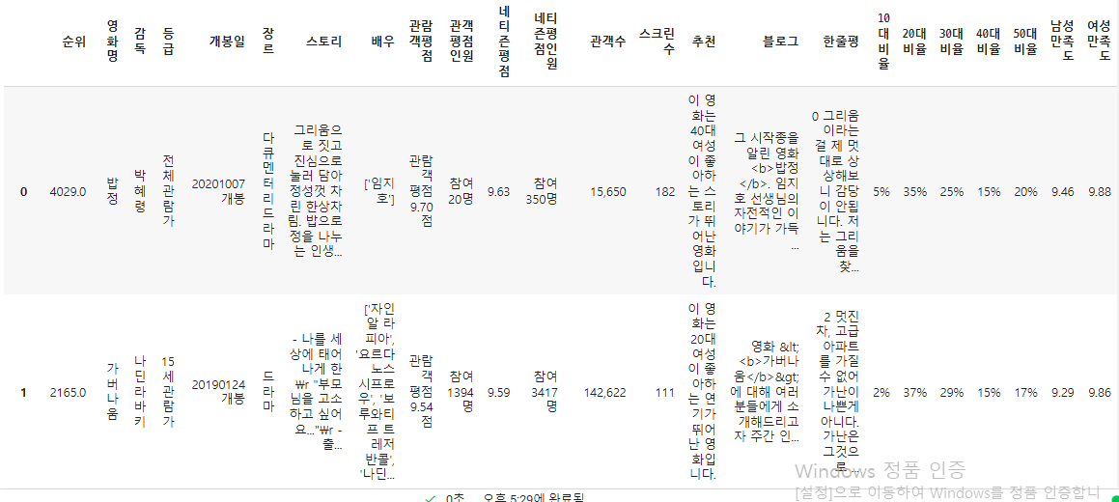
DATA
최종분석에 사용할 데이터 정리
순위: KOBIS 누적 관람객 순위
영화명 : 네이버에 등록된 제목
감독 : 네이버에 등록된 감독
등급 : 네이버에 등록된 등급
개봉일 : 네이버에 등록된 개봉일
배우 : 네이버에 등록된 배우들 중 최대 8명의 배우 이름
관람객평점 및 : 네이버에 등록된 관람객 평점
네티즌평점 : 네이버에 등록된 네티즌 평점
관객수: KOBIS에 등록된 누적 관객 수
스크린수: KOBIS에 등록된 누적 스크린 수
블로그 : 네이버에 영화명 입력 후 나오는 블로그, 영화리뷰
한줄평 : 네이버영화 평점란에 네티즌 한 줄평 10개
N대 비율: 해당 영화 관람객에 대한 연령층 추이
성별만족도: 네이버 평점란 해당성별의 만족도

Slide 14
전처리 진행 과정
결측치 제거
날짜형식 변환
영화 등급 변환
태그제거
영화명, 장르, 연령 비율 등
데이터에서 결측치가
존재하는 행 제거
개봉일 datetime 형식으로 변환
“20201007 개봉“
-> “2020-10-07”
- 전체 관람가 -> 0
- 12세 관람가 -> 12
- 15세 관람가 -> 15
- 청소년 관람불가 -> 19
- 스토리, 블로그 태그 제거
- 네이버 크롤링 데이터의 html 태그를 제거

Slide 15
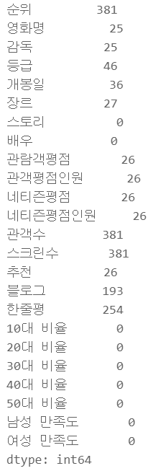
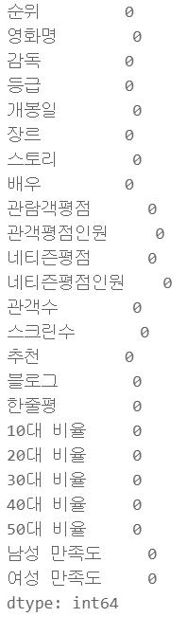
전처리 진행과정
전처리 진행 과정
전처리 진행 과정
dropna() 활용
결측치 제거
영화명, 장르, 연령 비율 등 데이터에서 결측치가 존재하는 행 제거

Slide 16
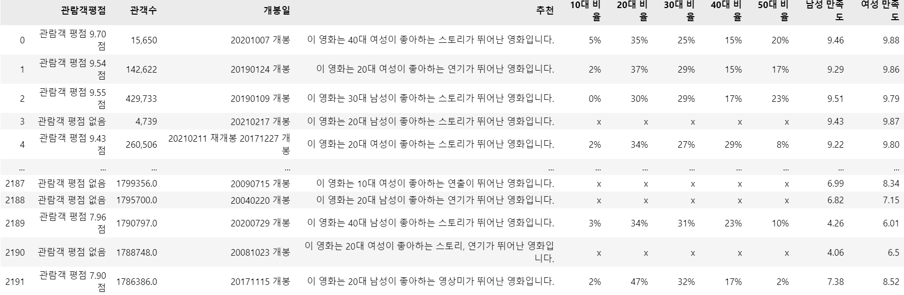
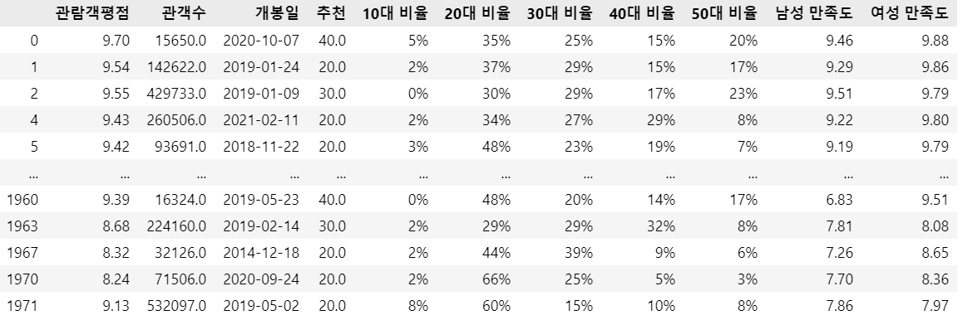
전처리 진행 과정
전처리 진행 과정
수치 데이터 추출 및 Type 변환
추천, 관람객 평점, 관객수 등 수치형 데이터에서 숫자만 추출
Type을 str에서 float으로 변환

Slide 17
분석 방법
여러가지 기법을 통해 분석을 사용
01
02
03
상관도기반
내용기반
텍스트기반
영화와 관련하여 연령별 ,
영화 평점 등과 분석
영화 내용에 관련하여 장르
줄거리를 바탕으로 분석
영화 리뷰 댓글 블로그평을 통해
영화를 어떻게 생각하는지 텍스트 기반으로 분석

Slide 18
상관도 분석
상관도 기반 데이터 분석
영화 평점 상관관계 분석
수집한 데이터의 독립 변수와 영화 평점의 상관계수를 구하고 이를 활용하여 영화 평점 예측을 할 수 있는지 알기 위해 회귀분석을 진행

Slide 19
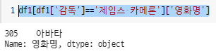
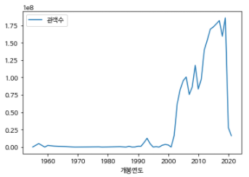
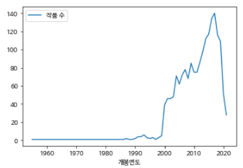
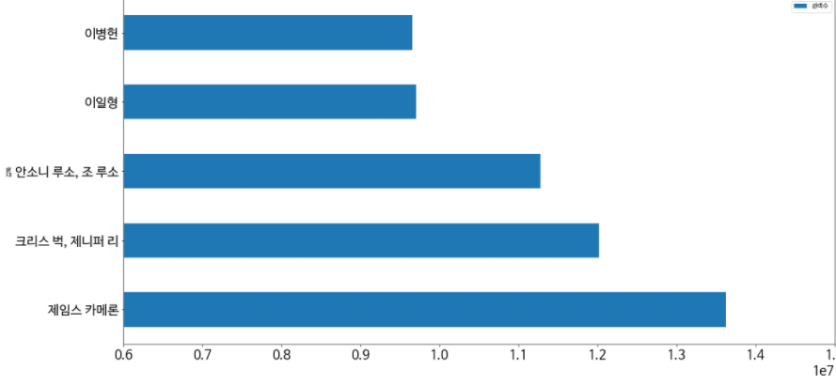
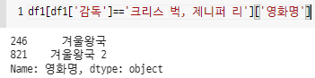
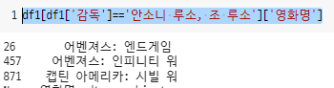
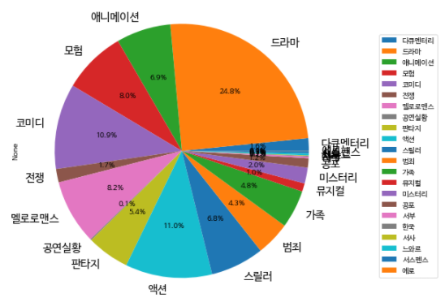
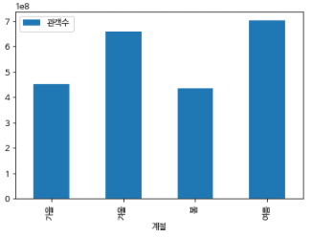
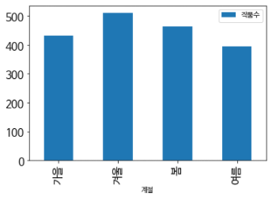
상관도 분석
상관도에 따른 시각화
한국 연도별 누적 관람객, 작품 수 그래프
작품당 관객수 평균 top 3 감독
한국내 흥행 장르 비율
계절에 따른 관객수와 작품 수

Slide 20
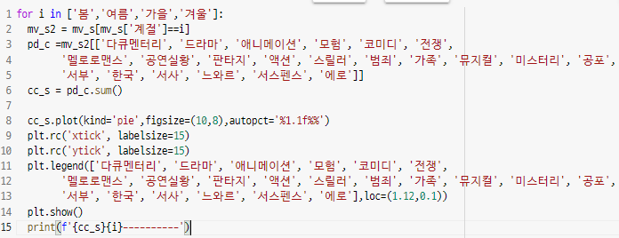
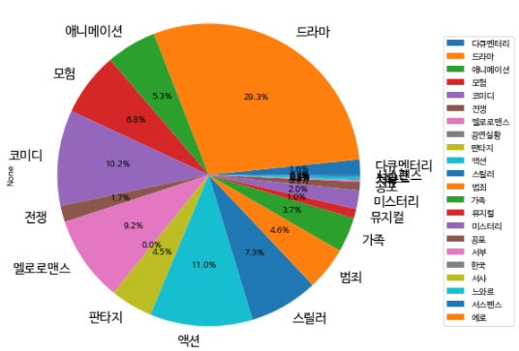
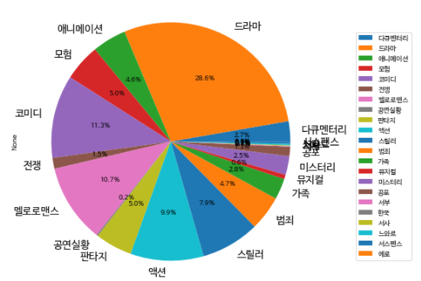
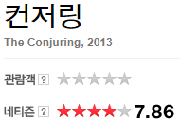
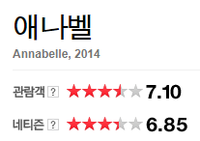
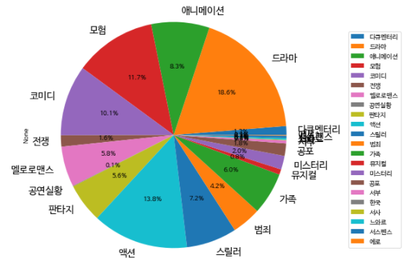
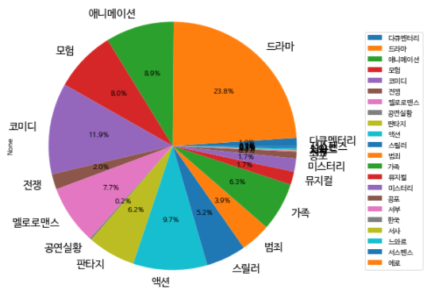

상관도 분석
상관도에 따른 시각화
전체 장르별 공포장르의 비율
봄 – 0.9%(10작품)
여름 – 1.8%(21작품)
가을 – 1.3%(13작품)
겨울 – 0.9%(12작품)
봄
가을
네이버랭킹 2000위 기준 평점 8.15// 공포영화랭킹 26위부터 네이버 전체 랭킹에 들지 못함…
여름
겨울

Slide 21
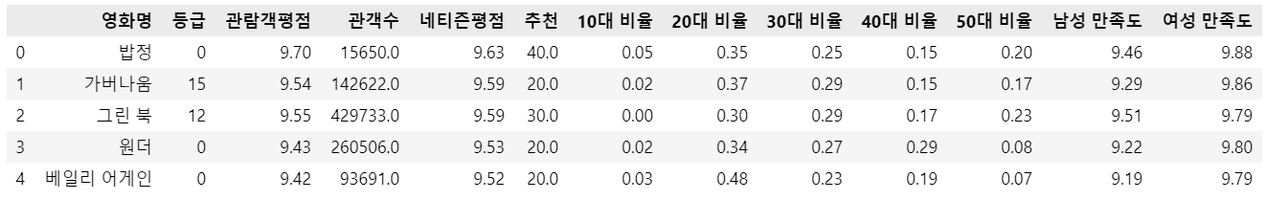
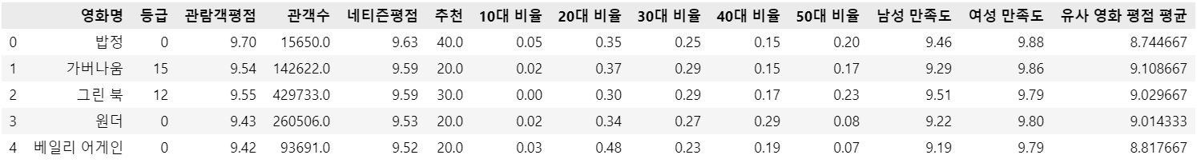
상관도 분석
내용 기반
영화 스토리가 유사한 영화 30개의 평균 평점 생성
‘‘스토리’ 컬럼의 코사인 유사도가 높은 영화 30개 영화의 평점 평균을 계산하여 유사한 영화 평점 보다 더 좋은 영화 였다는 것을 확인 할 수 있습니다.

Slide 22
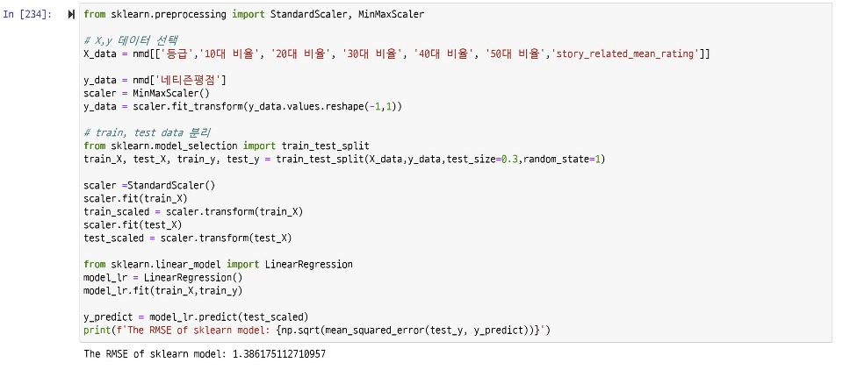
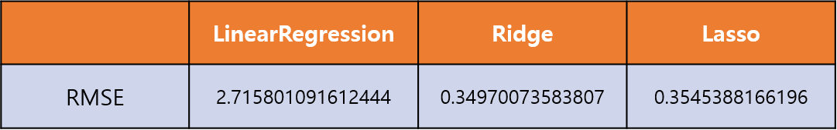
상관도 분석
회귀분석
회귀분석
Noise
평점의 분포도가 한 곳에 집중 되어 있기 때문에 값이 안 좋게 나와 있습니다.
선형기반 알고리즘을 이용하여 코드를 변경 하여 종속변수를 인덱스 스케일링 하여 다시 하니 값이 줄어드는 것을 보았습니다.
<분석 데이터>
X_data : 등급, 관객수, 추천 연령, 10-50대 비율, 유사 영화 평균 평점
y_data : 평점
<사용 모델>
LinearRegression, Ridge, Lasso
RMSE 1.386

Slide 23
상관도 분석
영화 추천
영화 추천 과정 및 방법
대상의 정보 입력과 특정 영화 선택
대상의 정보에 맞는 추천 영화 선별
선택한 영화의 줄거리 + 블로그 후기를 선별된 영화들의 줄거리 분석
특정 영화와 각 선별된 영화들의 코사인 유사도를 구해 가장 큰 값의 3개의 영화를 추천

Slide 24
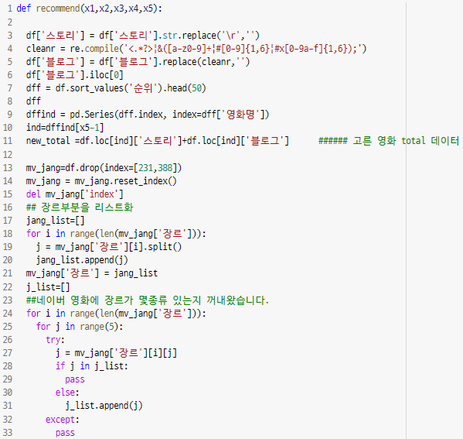
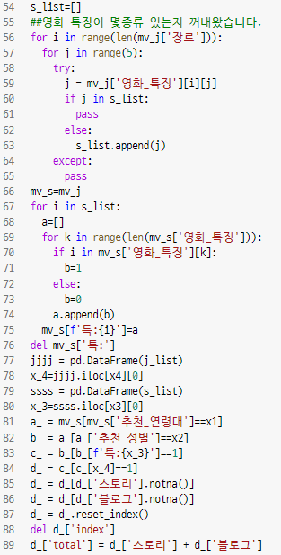
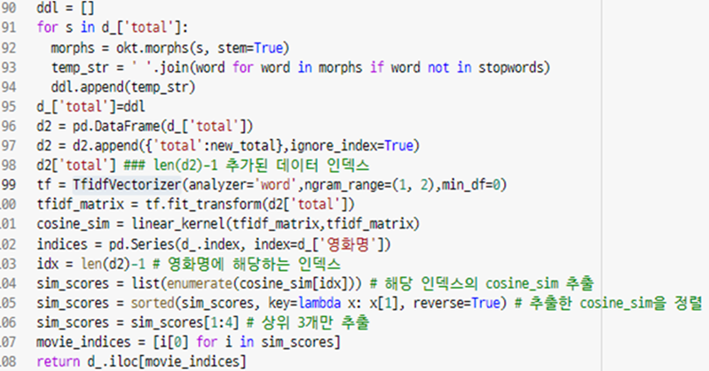
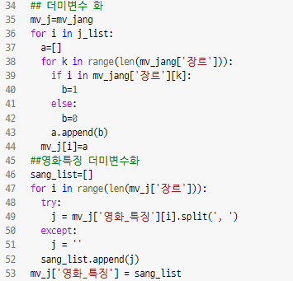
함수에 대한 코드입니다.

Slide 25
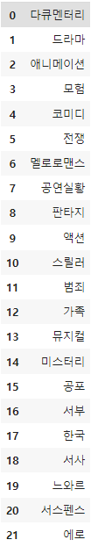
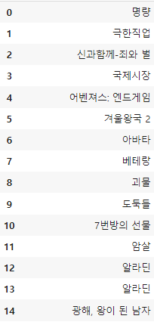
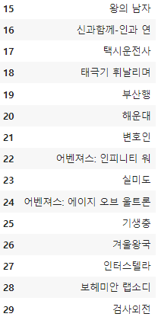
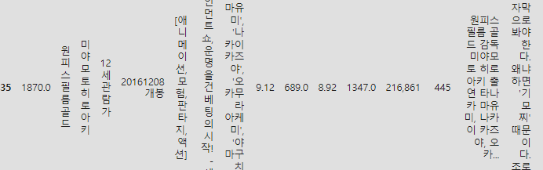
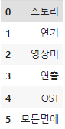
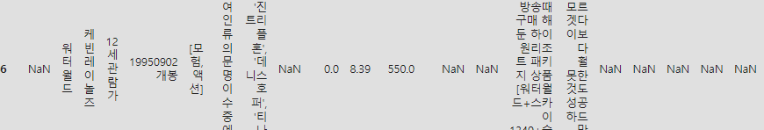
함수에 대한 코드입니다.
def recommend(X1,X2,X3,X4,X5):
X1 : 연령대 X2: 성별
X3 변수
선택
(3)
X4 변수선택
(9)
X5 변수선택
(0)

Slide 26
TFIDF
Sklearn을 이용한 TFIDF
네이버 영화에 댓글을 통한
Sklearn을 이용하여 네이버 댓글을 분석하고
이를 통해 유사한 영화에 코사인 값을 분류 후 가장 유사한 단어를 기반으로 영화를 추천하는 시스템

Slide 27
TFIDF
추천 시스템 구축 과정
텍스트 (스토리 + 추천 + 블로그 + 한줄평) 열 생성
01
Konlpy의 Okt를 활용하여 한글 불용어 제거
Product
02
TfidfVectorizer와 linear_kernel으로 문장 코사인 유사도 분석
03
04
특정 영화의 내용 유사도가 높은 영화 중 평점 상위 영화 10개 추천
(함수 이름 : recommendation(title) , title: 영화명)

Slide 28
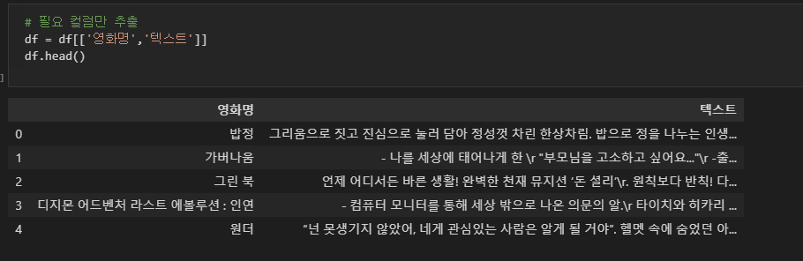
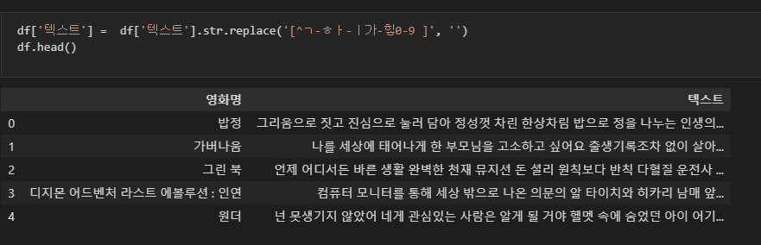
TFIDF
전처리 과정
처리 과정
앞서 가져 왔던 데이터를 바탕으로 df['텍스트'] = df['스토리'] + df['추천'] + df['블로그'] + df[‘한줄평’]을 묶고
한글과 공백을 제외한 숫자와 기호를 제거 하여 분석에 용의하게 만들어 데이터 셋을 만들었습니다.

Slide 29
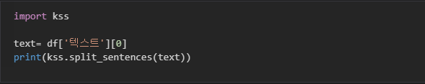
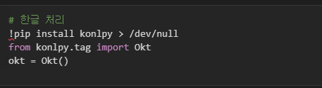
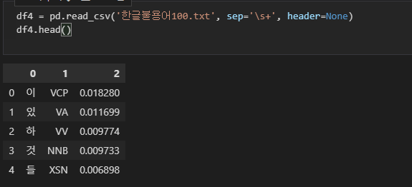
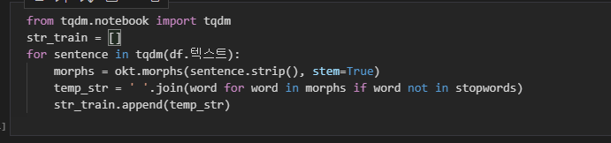
TFIDF
전처리과정
처리 과정
kss통해 문장 토큰화를 하여 자료를 정리 하고
자주 사용하지만 평가에 불필요한 용어를 따로 삭제 관람객들이 원하는 부분을 최대한 충족하고자 하였습니다.

Slide 30
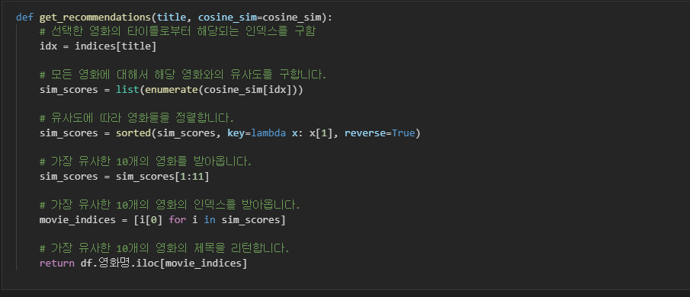
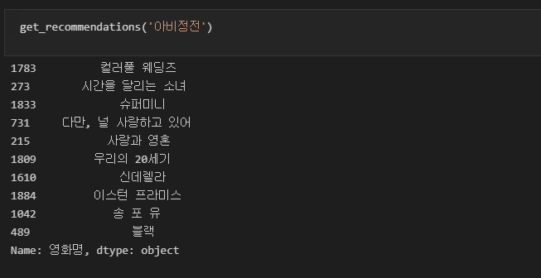

TFIDF
코사인 기반 유사한 영화 추천 시스템
보았던 영화와
가장 유사한 영화가 무엇인지
영화 리뷰 블로그 한 줄 평을 바탕으로
추천해 줄 수 있습니다.
Subject
Subject
This template is the spring and autumn advertising original,

Slide 31
NLP
리뷰 댓글을 통한 영화 추천
텍스트 기반
Konlpy를 이용한 리뷰를 이원분석을 통해 긍정 부정 분류 후
영화가 다수의 사람이 추천하고 있는지 영화와 관련된 단어가 무엇인지 분석
,

Slide 32
NLP
NLp 데이터 처리 과정 요약
Product
댓글 , 리뷰. 평점 글을 통한 자료 크롤링
데이터 자료를 전처리 불 필요한 기호 제거
크롤링한 자료 기반 머신 러닝을 통해
Test, train 학습
학습을 바탕으로 댓글 감정분석

Slide 33


NLP
네이버 영화 리뷰를 바탕으로 추천 유무 분석
훈련데이터
ACC
데이터셋 : Naver sentiment movie corpus
( 링크 : https://github.com/e9t/nsmc/)
데이터 설명
네이버 영화 리뷰 중 영화당 100개의
총 200,000개의 리뷰 - train:15만, test:5만
- 1점 ~ 10점 까지의 평점 중에서 중립적인 평점(5점~8점)을 제외하고 분류를 실행
부정적 : 1점 ~ 4점
긍정적 : 9점 ~ 10점
정보: id, document, label
id: 아이디
document: 리뷰 내용
label: (0: negative, 1: positive)
각 파일에 대한 리뷰 갯수
ratings.txt: All 20만
ratings_test.txt: 5만
ratings_train.txt: 15만
10만개의 부정적인 리뷰
10만개의 긍정적인 리뷰
중립적인 리뷰는 제외
100개 훈련
1000개 훈련
10000개 훈련
Accuracy
0.8265

Slide 34

NLP
단어의 수와 출현율이 저조한 단어 삭제
희귀단어 =특정 단어
댓글들에 나오는 희귀 단어 특정들을 댓글에서 포인트로 잡고 은어 같은 부분들은 삭제하여 데이터 값에 영향을 주지 않기로 하였습니다.
참고 자료(https://devtimes.com/nlp-korea-movie-review)

Slide 35

NLP
직접 댓글을 가져와 결과치 예상
예측 결과
보고 싶은 영화의 댓글을 가져와 입력하면 이 영화를 추천 하는 것인지 아니면 추천 하지 않은 것인지 알 수 있습니다.
보완
이 결과로 각 영화에 많은 리뷰 댓글을 크롤링하여 평점을 대신하여 영화를 추천하고 있는지 아니면 추천하고 있는지 확인 할 수 있습니다.

Slide 36

번외
LDA기법을 통한 영화 별 주 댓글 분석
Predict
영화 리뷰 댓글 자료를 바탕으로 영화 별 어떠한 댓글이 많이 나왔는지 분석이 가능했습니다.
보완
이러한 댓글을 바탕으로 흥미가 가는지 유사성을 더 고민해 봐 추천 알고리즘에 추가 할 수 있는 경우를 더 고민 해봐야합니다.
그리고 어떤 식으로 마케팅을 해야 하는 지도 확인해야 합니다.

Slide 37
프로제트 수행 결과
수행 결과 및 기대효과
향후 과제

Slide 38
마무리
결과 및 기대효과
프로젝트 수행 결과
세부 주제 1 : 평점 예측(회귀분석)
크롤링을 통해 수집한 관람 등급, 관객수, 연령 비율 등의 변수와 추가적으로 문장 분석을 통해 내용이 유사한 영화 30개의 평균 평점을 활용하여 시각화 및 회귀분석을 진행했다. 시각화 자료로 확인했을 때는 각 독립변수와 영화 평점의 상관관계를 확인할 수 없었다. 추가적으로 LinearRegression, Ridge, Lasso 모델을 통해 회귀 분석을 진행했지만 RMSE 결과값이 예상처럼 좋게 나오지 않았다. 수집한 독립 변수들로 평점 예측을 했을 때 유의미한 결과를 얻지 못했다.
세부 주제 2 : 영화 추천 시스템(TF-IDF)
영화를 선택에 영향을 주는 스토리,추천 블로그를 TF-IDF로 문장 분석을 진행한 후 코사인 유사도를 확인하여 특정 영화와 유사한 영화를 추천하는 영화 추천 시스템을 만들었다. 영화 추천 시스템을 실행했을 때 추천된 영화 리스트를 확인해본 결과, 스토리 상 유사도가 높은 영화가 추천되었다.
세부 주제 3 : 리뷰 감성 분석(NLP)
댓글 기반 시스템으로 평점으로 평가하는 기존 시장에서 댓글로 평가하여 추천 하는 시스템 구축 가능
기대 효과
기존의 감독, 배우, 관객수, 연령 비율 등의 독립 변수 범위를 넓힌다면 유의미한 평점 예측이 가능할 것이다. 이를 통해 영화의 흥행성, 관객 선호도 분석 등 영화 상업성을 알 수 있다.
감독, 배우, 스토리 기반 분석을 통해 사람들에게 알려지지 않은 영화도 영화 추천 리스트에 올라 새롭게 주목받을 수 있는 가능성을 높일 수 있다.

Slide 39
마무리
추후 보완할 점
향후 과제
세부 주제 1 : 평점 예측
모델 성능이 좋지 않은 이유를 추측하면 수집한 독립 변수가 적어 평점 상관성 분석 정확도가 떨어진다고 생각된다. 이를 위해 다른 독립변수를 추가적으로 수집하여 데이터 범위, 개수를 늘려 회귀분석을 진행해야 한다. 두 번째 이유는 종속 변수인 네티즌 평점의 분포가 8-9점 사이에 75%가 모여 있어 변별력이 떨어진다는 것이다. 종속 변수인 네티즌 평점을 스케일링을 해본 결과 LinearRegression RMSE가 감소하는 것을 확인했다. 이를 통해 독립 변수의 스케일링과 함께 종속변수의 스케일링을 진행하는 것이 필요하다고 생각된다.
세부 주제 2 : 영화 추천 시스템
댓글 기반 시스템으로 평점으로 평가하는 기존 시장에서 댓글로 평가하여 추천 하는 시스템 구축 가능
Tfidf를 이용하여 각 영화에 특정 단어가 무엇인지 .groupby를 통해 따로 추출 단어로 추천하는 영화 시스템 구축

Slide 40
THANKS
202X presentation pptmoa.com

Slide 41
느낀점

Slide 42
마무리
느낀점
-
-
김선진
느낀점
-비대면으로
-
김재욱
느낀점
-
-
신권섭
느낀점
-
-
장근영
느낀점
-
-
김한용

